Slide 1
Bezpieczeństwo technologii informatycznych w firmie TechMach

Slide 2
Wymagania Firmy TechMach

Slide 3
Ogólne wymagania
TechMach to firma specjalizująca się w produkcji wysokiej jakości części mechanicznych o precyzyjnych parametrach, z zastosowaniem w różnych sektorach przemysłu, w tym w branżach motoryzacyjnej i lotniczej. W kontekście jej aktywności, istnieje konieczność stworzenia stabilnej i niezawodnej sieci LAN, która pozwoli na pełną kontrolę nad procesem produkcyjnym oraz skuteczne zarządzanie obszerną bazą danych produktów.
Liczba pracowników wynosi 50 osób. B.
Liczba urządzeń, które muszą być obsługiwane przez sieć, to 60 elementów

Slide 4
Identyfikacja Aktywów

Slide 5
Dane i oprogramowanie
Ludzie, pieniądze i reputacja
Dane:
Pracowników – dane osobiste, konta bankowe,
Klientów – dane firmowe, dane zamówień, adresy,
Dostawców – dane o cenach hurtowych, dane dotyczące dostaw, informacje o materiałach.
Oprogramowanie:
Moduły do obsługi maszyn CNC: simCNC,
Aplikacje: Microsoft Office, Adobe Acrobat Reader, 7zip
Systemy operacyjne: 23 windows 11 home, 20 windows 11 pro, Windows Server (Active Directory)
Narzędzia zabezpieczające: Kaspersky Endpoint Security for Business
Bazy danych: baza główna, baza testowa
Ludzie:
Administratorzy systemów,
Management,
Pracownicy biurowi,
Operatorzy maszyn (odpowiedzialni również za programowanie maszyn CNC),
Dostawcy usług: elektrownia, bank(mBank), internet (T-moblie), dostawcy materiałów
Pieniądze:
Środki finansowe, środki płatnicze, środki przeznaczone na materiały do obróbki.
Reputacja:
Dobry wizerunek i reputacja organizacji, szczególnie ważna w przemyśle, potrzebna do utrzymania:
zaufania partnerów firmy,
zawiązywania nowych współprac.

Slide 6
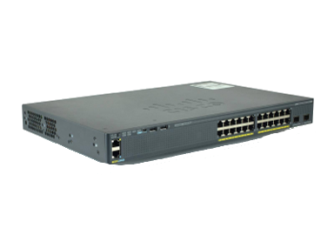
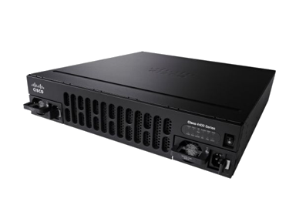
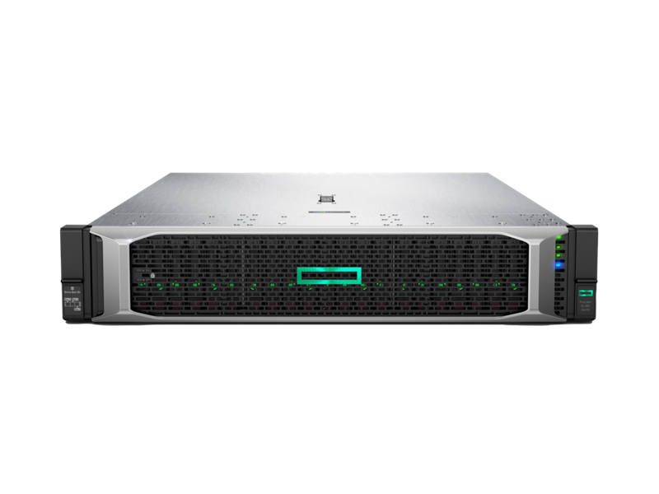
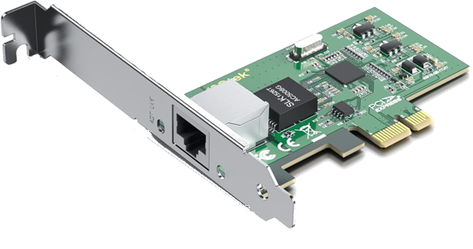
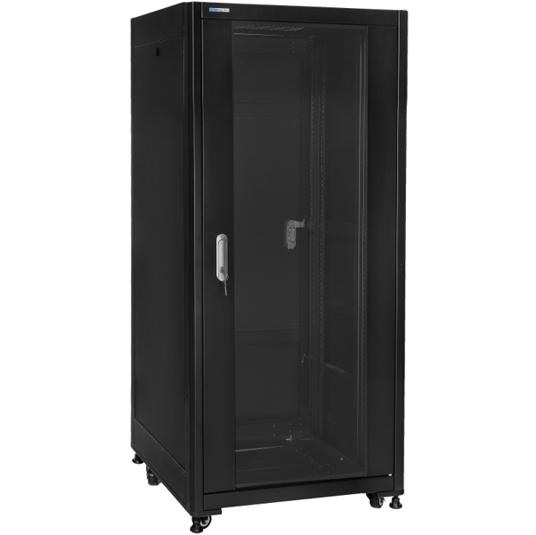
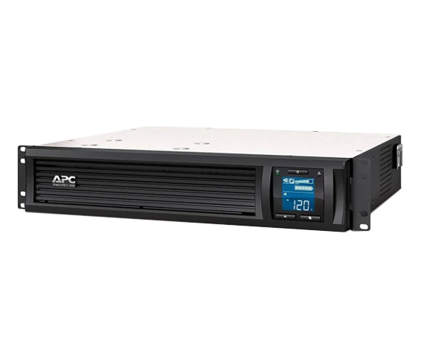
ROUTER
Switch
Systemy i Infrastruktura:
1 router,
4 przełączniki,
36 komputerów,
10 laptopów,
2 UPSy,
6 drukarek,
1 serwer,
okablowanie,
10 maszyn CNC.
Serwer
Karty sieciowe
Zasilacze UPS

Slide 7

Zagrożenia – analiza wartościowa
R = P × W (1)
gdzie:
R - wartość ryzyka (0, 3, 6, 9),
P - prawdopodobieństwo lub przewidywana liczba wystąpień incydentu powodującego utratę wartości aktywów,
W - wartość straty.

Slide 8
Ryzyko | Prawdopodobieństwo | Następstwa | wartość | Poziom ryzyka
Atak fizyczny, włamanie | 9 | 9 | 81 | wysokie
Nieautoryzowany dostęp | 6 | 9 | 54 | wysokie
Malware | 6 | 6 | 36 | średnie
Ryzyko błędów ludzkich | 6 | 6 | 36 | średnie
Złośliwe działanie pracowników | 6 | 6 | 36 | średnie
Problem z maszynami CNC | 3 | 9 | 27 | średnie
Braki w procedurach bezpieczeństwa informacji | 3 | 9 | 27 | średnie
Przerwy techniczne prowadzące do opóźnień produkcji | 3 | 9 | 27 | średnie
Phishing | 3 | 6 | 18 | niskie
Ataki Dos i DDos | 6 | 3 | 18 | niskie

Slide 9
Techniczne Środki Bezpieczeństwa oraz Zarządzanie Dostępem

Slide 10
Techniczne Środki Bezpieczeństwa:
Fizyczne Środki Bezpieczeństwa
Wdrożenie firewalla i antywirusa na poziomie bramy sieciowej oraz na poszczególnych urządzeniach komputerowych - KASPERSKY TOTAL SECURITY
Nadanie użytkownikom wyłącznie niezbędnych uprawnień systemu
Tygodniowa konieczność zmieniania haseł kont pracowników
Monitorowanie Ruchu Sieciowego
Backup i Przywracanie Danych
Przechowywanie Backupów
Regularne Szkolenia Bezpieczeństwa
Monitoring
System Alarmowy
UPS

Slide 11
Szkolenia dla Pracowników

Slide 12
Nazwa szkolenia | Opis oraz założenia
Szkolenie z Zasad Bezpieczeństwa Informacji | Założenia: Znaczenie bezpieczeństwa informacji, klasyfikacja danych, procedury obsługi poufnych informacji. Częstotliwość: Kwartalnie, Przy przyjęciu do pracy nowych pracowników, Po incydentach związanych z bezpieczeństwem IT
Szkolenie z Rozpoznawania Zagrożeń | Założenia: Rozpoznawanie phishingu i ataków socjotechnicznych, identyfikacja niebezpiecznych wiadomości email Częstotliwość: Co pół roku, Przy przyjęciu do pracy nowych pracowników, Po incydentach związanych z atakami lub wirusami. Po wprowadzeniu nowych technologii.
Szkolenie z Monitorowania Ruchu Sieciowego i Backupów | Założenia: Zastosowanie narzędzi do monitorowania ruchu sieciowego, planowanie i przeprowadzanie regularnych backupów danych Częstotliwość: Kwartalnie, Przy przyjęciu do pracy nowych pracowników, Po incydentach związanych z utratą lub wyciekiem danych wrażliwych i niejawnych.

Slide 13
Szkolenie w zakresie bezpieczeństwa maszyn CNC | Założenia: Rozpoznawanie potencjalnych zagrożeń związanych z obsługą maszyn CNC, zasady bezpiecznej eksploatacji, procedury awaryjne. Częstotliwość: Co pół roku, Przy przyjęciu do pracy nowych pracowników, Po incydentach związanych z bezpieczeństwem maszyn.
Szkolenie BHP | Założenia: Zasady bezpiecznego korzystania z narzędzi i sprzętu. Rozpoznawanie potencjalnych zagrożeń zdrowotnych związanych z pracą na maszynach CNC. Wykorzystanie środków ochrony indywidualnej i zasad BHP w kontekście pracy z komputerami i maszynami CNC. Częstotliwość: Co 3 lata Przy przyjęciu do pracy nowych pracowników, Po wprowadzeniu nowych technologii. Po zmianie stanowiska pracy Po wypadku przy pracy

Slide 14
Szkolenie Zespołu Bezpieczeństwa:

Slide 15

SZKOLONE KOMPETENCJE
Zrozumienie systemu bezpieczeństwa: Pracownicy powinni zrozumieć, jak działa system bezpieczeństwa, jakie są jego kluczowe komponenty i jakie są ich role.
Procedury utrzymania: Pracownicy powinni znać procedury utrzymania systemu, takie jak regularne aktualizacje oprogramowania, itd..
Monitorowanie systemu: Pracownicy powinni być przeszkoleni w korzystaniu z narzędzi do monitorowania systemu.
Zarządzanie incydentami: Pracownicy powinni znać procedury reagowania na incydenty bezpieczeństwa

Slide 16
Monitorowanie i Reagowanie na Incydenty

Slide 17

Wdrożony system monitoringu bezpieczeństwa informacji, umożliwiającego śledzenie aktywności i wykrywanie nieprawidłowości.
Wykorzystywanie programów do wykrywania podejrzanej aktywności w sieci.
System monitorujący ruch sieciowy pozwalający szybko wykrywać potencjalne ataki lub nieautoryzowany dostęp.
Automatyczne alerty będą wskazywały na podejrzane aktywności.
Kamery umożliwiają monitorowanie obszaru firmy, obejmując hale produkcyjne, biura, oraz miejsca przechowywania sprzętu

Slide 18
Opis działania w Razie incydentu
Po każdym incydencie oraz przyjęcia do firmy nowych pracowników przeprowadzane będą szkolenia bezpieczeństwa. Więcej w rozdziale Szkolenia dla Pracowników.
Pracownicy mają obowiązek zgłaszać zauważone przez siebie incydenty. Punktem kontaktowym aktualnie najwyżej postawiony pracownik. Incydenty można zgłaszać mailem do administratora/nadrzędnemu lub telefonicznie. Zgłoszenie musi zawierać:
– imię i nazwisko zgłaszającego,
– miejsce i datę wystąpienia incydentu,
– opis zdarzenia.

Slide 19
Audyty Bezpieczeństwa

Slide 20

Audyt infrastruktury sieciowej: Regularna ocena sieci komputerowej pod kątem bezpieczeństwa. Obejmuje to sprawdzenie konfiguracji urządzeń sieciowych, zarządzanie dostępem, monitorowanie ruchu sieciowego i identyfikację luk w zabezpieczeniach.
Audyt dostępu i uwierzytelniania: Sprawdzanie procesu zarządzania dostępem do systemów informatycznych, identyfikacja i analiza kont użytkowników, zarządzanie hasłami oraz weryfikacja polityk uwierzytelniania.
Audyt zarządzania incydentami: Ocena procesów reagowania na incydenty bezpieczeństwa, takich jak procedury awaryjne, wykrywanie, reakcja i raportowanie incydentów, aby zapewnić szybką i skuteczną reakcję na potencjalne zagrożenia.
Bezpieczeństwo infrastruktury fizycznej: Weryfikacja zabezpieczeń fizycznych na terenie zakładu produkcyjnego, takich jak systemy monitoringu, ograniczenie dostępu do kluczowych obszarów produkcji, zabezpieczenia bram i ogrodzeń.

Slide 21
Kontrola Dostawców i Szkolenie Zespołu Bezpieczeństwa

Slide 22
Weryfikacja dostawców i kontrahentów na podstawie normy ISO 9001
A Kryterium oceny | B Skala punktacji | C Waga | D Liczba przyznanych punktów | (CxD) Ocena
Terminowość | 1-10 | 3
Wyniki audytu | 1-10 | 5
posiadanie przez dostawcę certyfikowanego SZJ | 1-10 | 5
kontrola wyjściowa dostaw | 1-10 | 5
certyfikacja wyrobów | 1-10 | 5
Cena | 1-10 | 3
Ogólna ocena:

Slide 23
Dziękujemy za uwagę!
Autorzy:
Patrycja Kubica
Kamila Kmiecik
Oskar Walaszczyk
Dawid Waluszek
Artur Zelek

